Slide 1
75-летие Сталинградской битвы

Slide 2
Сталинградская битва — одна из самых масштабных и трагических битв Великой Отечественной войны.
Она началась 17 июля 1942 года и продолжалась до
2 февраля 1943 года.
Двести дней и ночей на берегах Дона и Волги
продолжалась эта ожесточенная битва.
Первоначально основной удар немецкого наступления был направлен на Сталинград. В ней участвовало с обеих сторон свыше 2,1 миллиона человек, а по масштабам и напряжённости боевых действий Сталинградская битва превзошла все предшествующие ей сражения мировой истории.

Slide 3
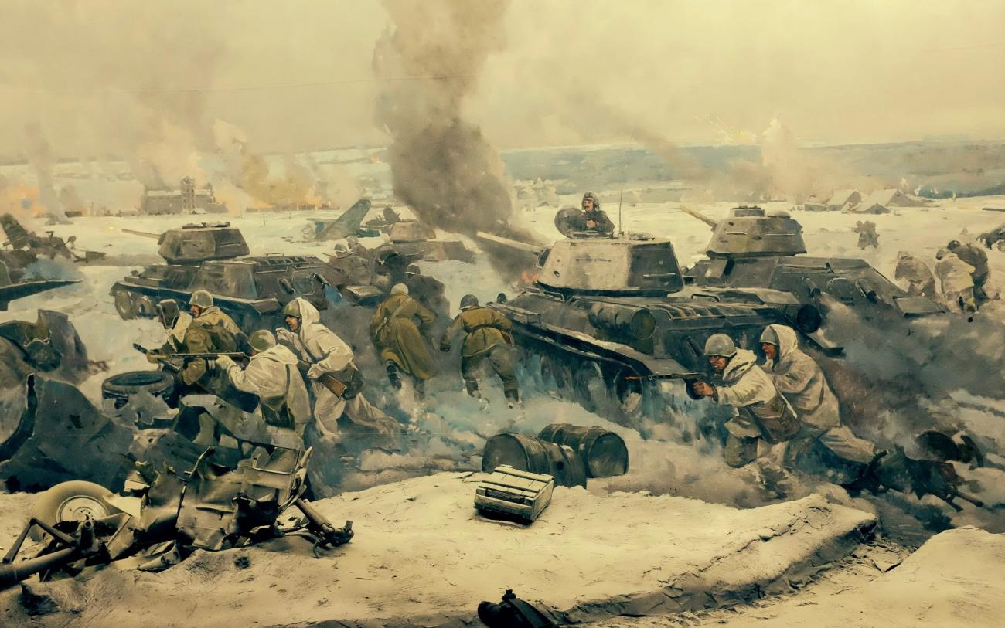
Битва под Сталинградом

Slide 4
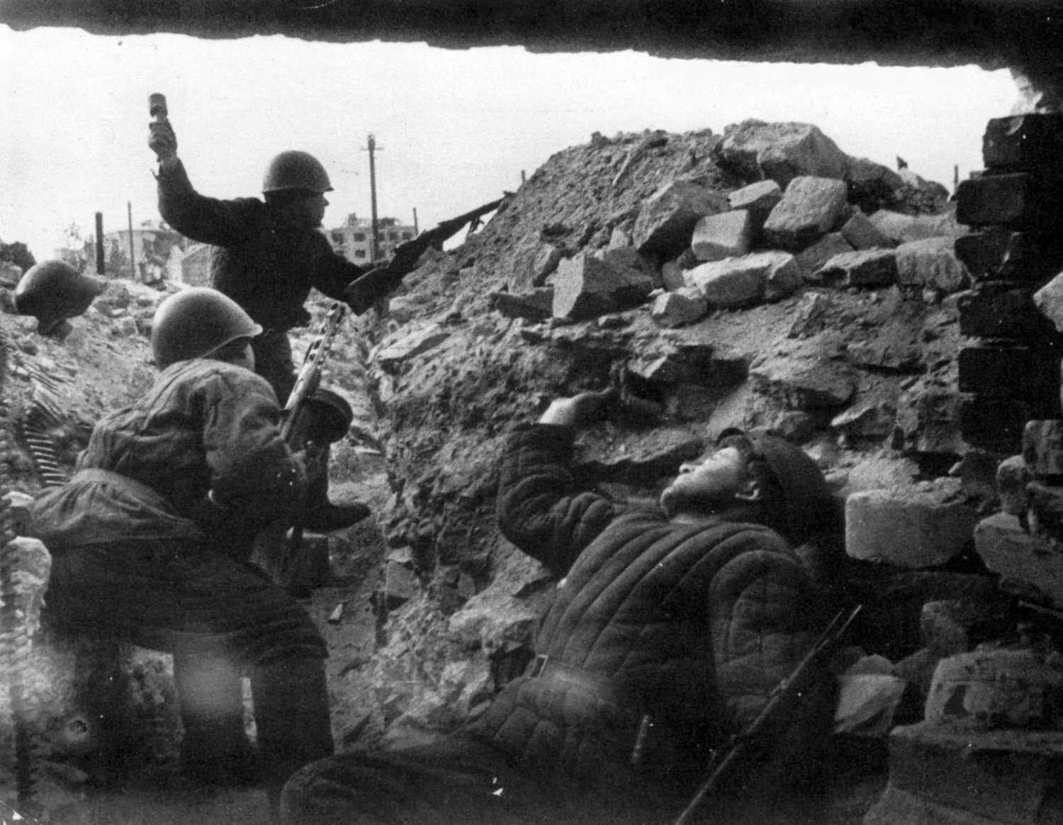

Slide 5
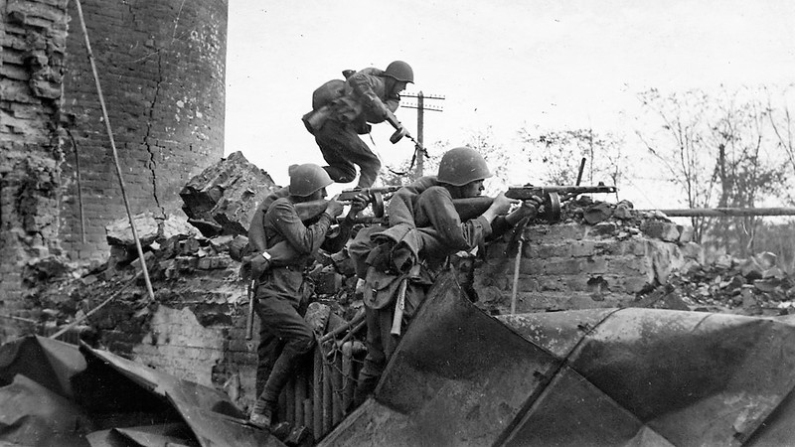

Slide 6
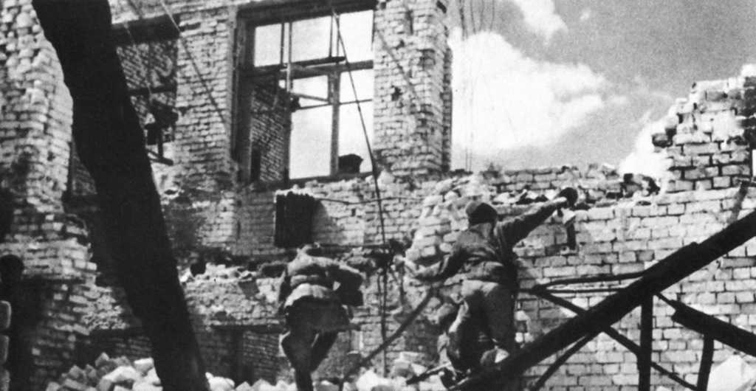

Slide 7
Целью немецкого наступления был захват Волги, Дона и Сталинграда.
Осуществление этого плана блокировало бы транспортное сообщение между центральными районами СССР и Кавказом, создало плацдарм для дальнейшего присвоения кавказских месторождений нефти.
В течение первых четырех месяцев шли упорные оборонительные бои в большой излучине Дона, а затем на подступах к Сталинграду и в самом городе.
За этот период советские войска измотали рвавшуюся к Волге немецко-фашистскую группировку и вынудили ее перейти к обороне.

Slide 8
В последующие два с половиной месяца Красная Армия, перейдя в контрнаступление, разгромила войска противника северо-западнее и южнее Сталинграда, окружила и ликвидировала
300-тысячную группировку немецко-фашистских войск.
Сталинградская битва – решающее сражение всей Второй мировой войны, в котором советские войска одержали крупнейшую победу. Эта битва ознаменовала начало коренного перелома в ходе Великой Отечественной войны и Второй мировой войны в целом. Закончилось победное наступление немецко-фашистских войск и началось их изгнание с территории Советского Союза.

Slide 9
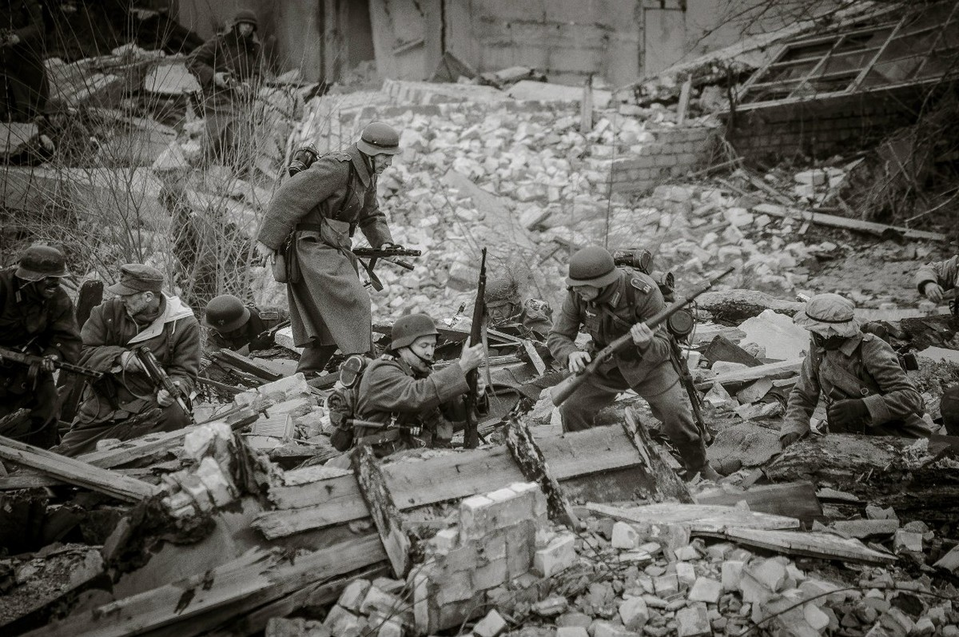
Начало операции «Уран»

Slide 10
Военным значением победы стало снятие угрозы захвата
вермахтом Нижнего Поволжья и Кавказа.
Политическим значением стало отрезвление союзников
Германии и понимание ими того факта, что войну выиграть
невозможно. Турция отказалась от вторжения в СССР весной
1943 года, Япония не начала планируемый Сибирский поход;
Румыния, Италия, Венгрия стали искать возможности для
выхода из войны и заключения сепаратного мира с
Великобританией и США. Для Советского Союза, который
также понёс большие потери в ходе сражения, победа в
Сталинграде отметила начало освобождения страны, а также
оккупированных территорий Европы, приведшего к
окончательному поражению Третьего рейха в 1945 году.

Slide 11
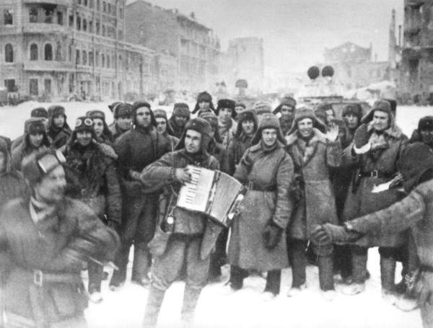

Slide 12
